Slide 1

Введение в МО
и
Линейная регрессия

Slide 2

МО — магия или прагматизм?
МО как инструмент принятия решений
А как мы (люди) принимаем решения?
Опыт — сын ошибок трудных
Для машин опыт — это данные
Скорость обработки = масштабирование

Slide 3
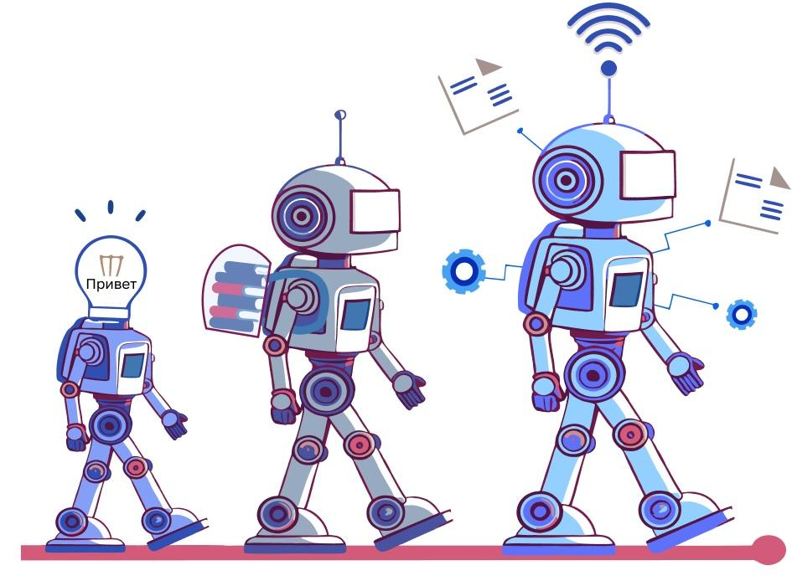
Откуда ноги растут?
Сначала: Человек-эксперт:
Опыт, интуиция, некоторые правила
Ограничения: Субъективно, не масштабируется
Затем: Статистика + правила:
Анализ исторических данных, формулы и жесткие правила
Ограничения: Слишком общие, сложно учитывать множество факторов, требуют ручной настройки
Потом: Машинное обучение:
Преимущества: Высокая точность, адаптивность, автоматизация сложных решений

Slide 4
Интересно, но есть нюанс…
Что делать с кружкой, у которой нет дна, а горловина запаяна?

Slide 5
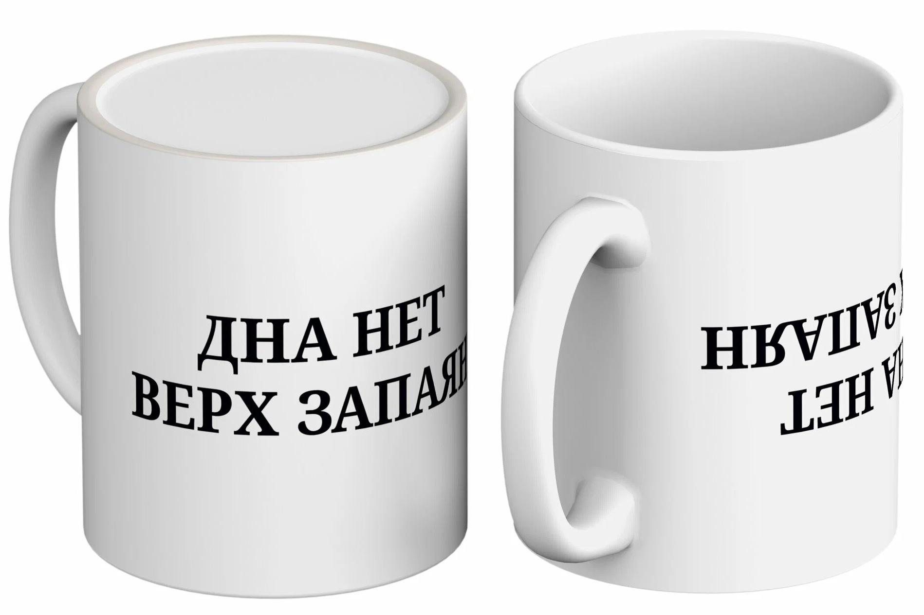
Интересно, но есть нюанс…
Что делать с кружкой, у которой нет дна, а горловина запаяна?

Slide 6
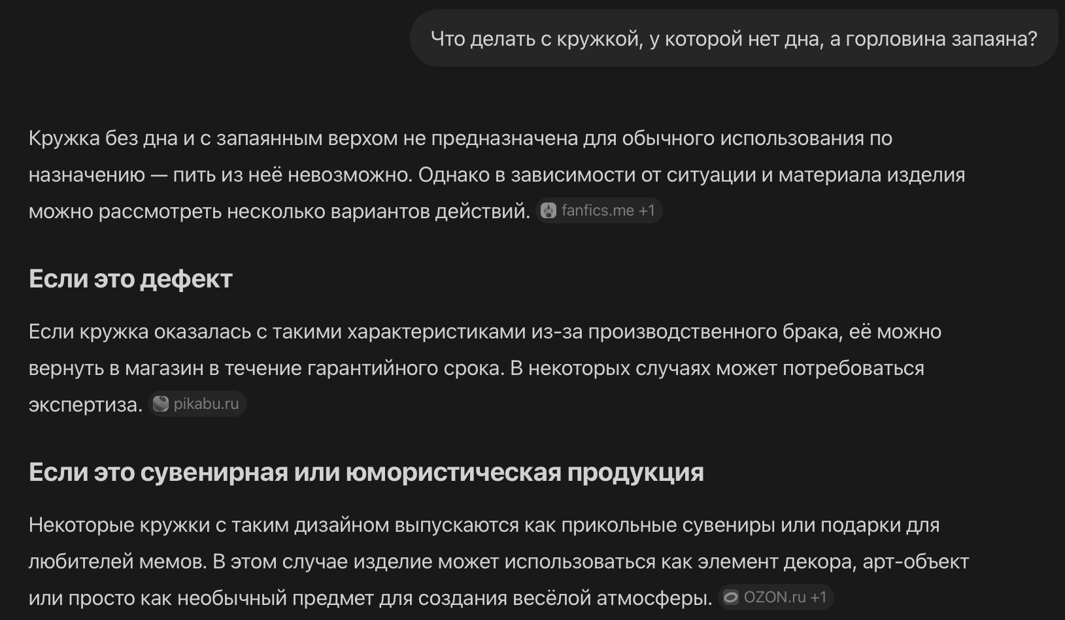
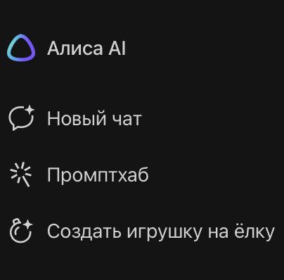

Slide 7
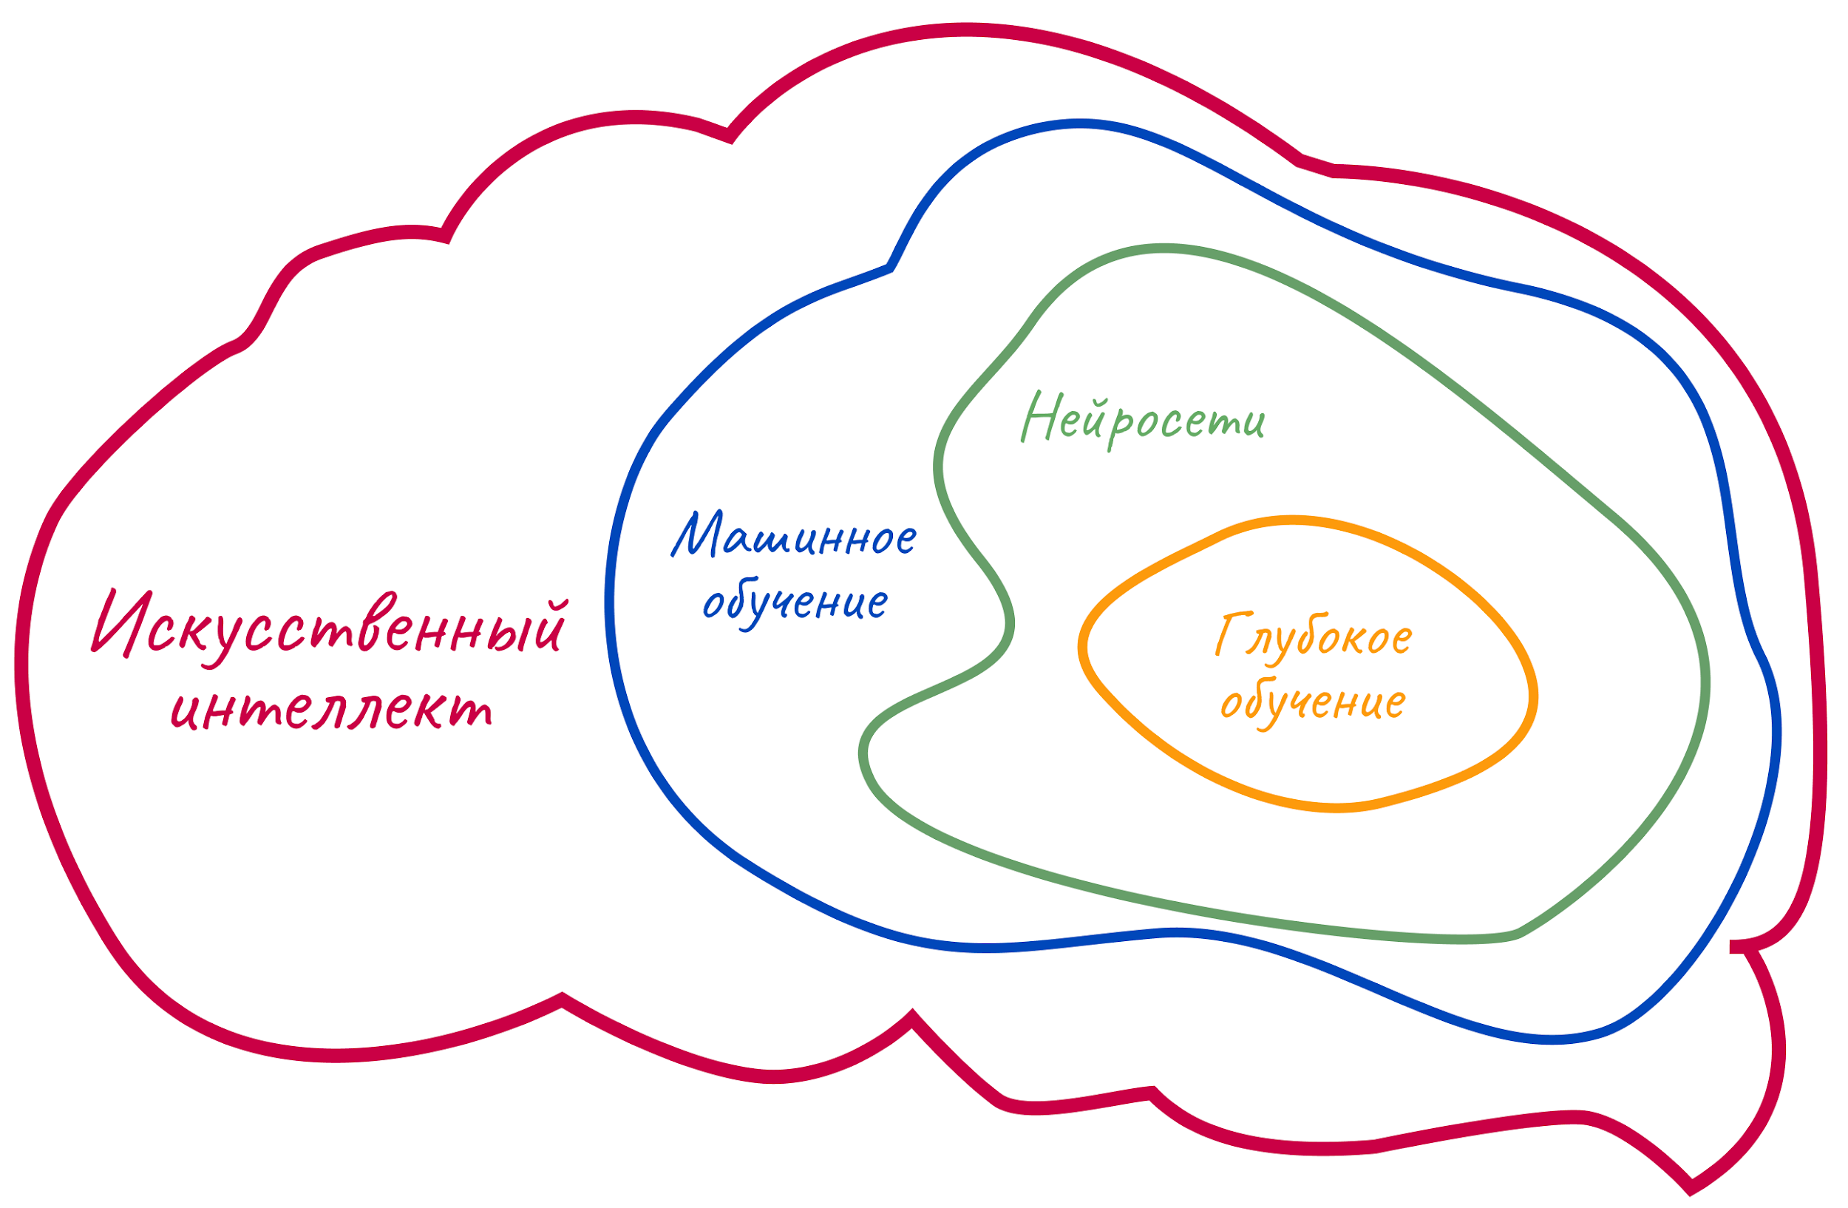
Мораль
МО — прогноз, а вот кому принимать решение — вопрос
Очень важно понимать возможности и ограничения
МО — инструмент, а не волшебная палочка
МО ≠ ИИ ≠ нейросети

Slide 8
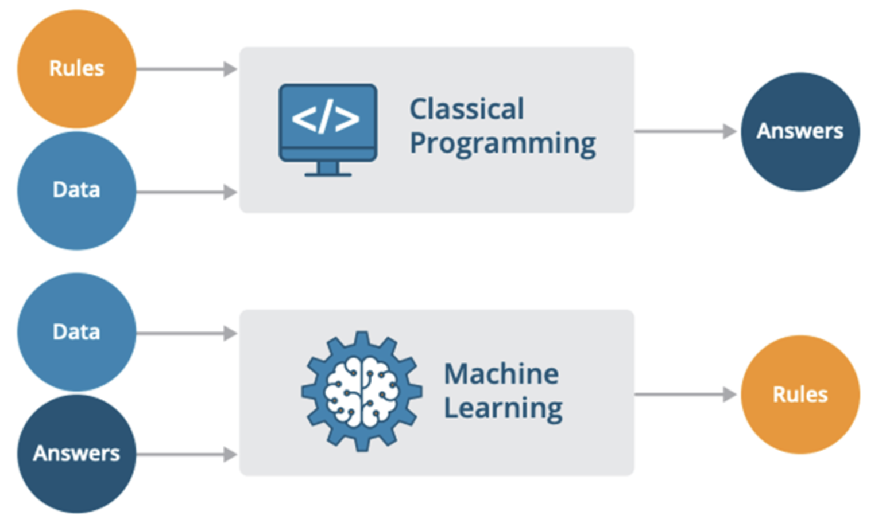
МО vs Программирование
Программирование:
Есть данные
Есть алгоритм
Получаем ответы
Машинное обучение:
Есть данные
Есть ответы
Получаем алгоритм

Slide 9
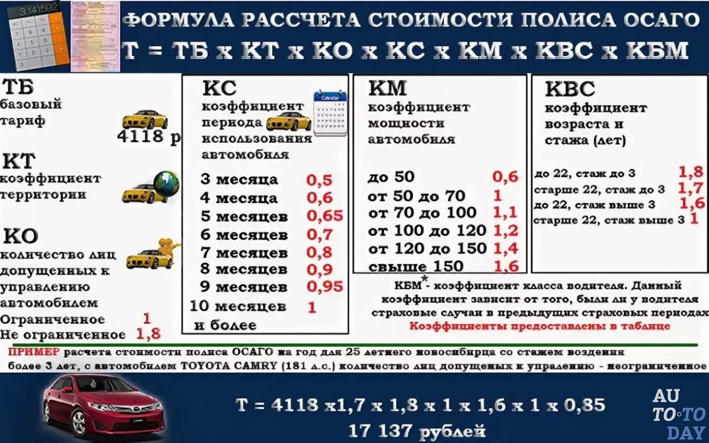
Пример

Slide 10
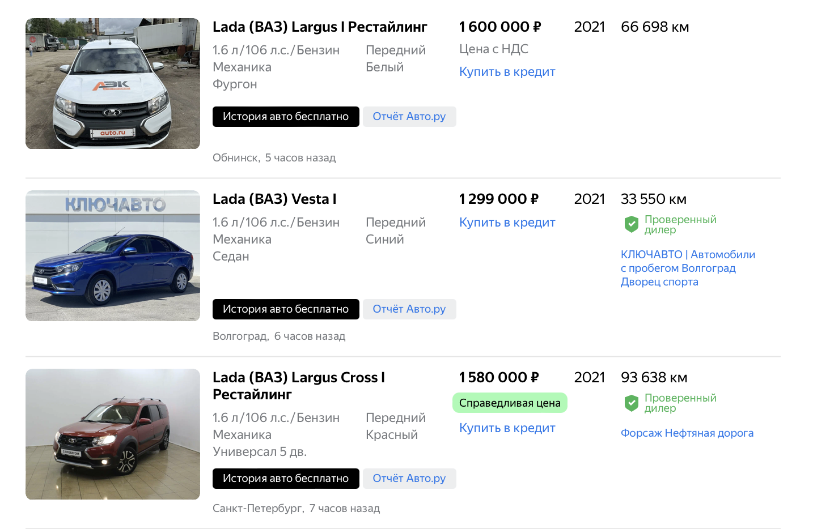
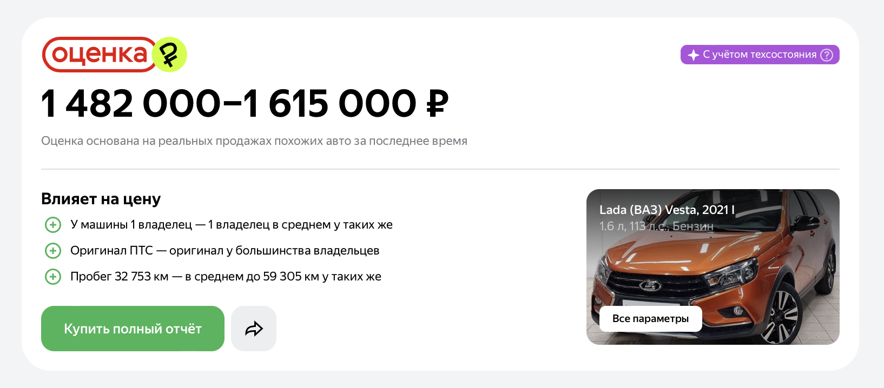
Пример
Имеющиеся объявления:
Какую цену назначить мне?

Slide 11
Данные для машинного обучения

Slide 12
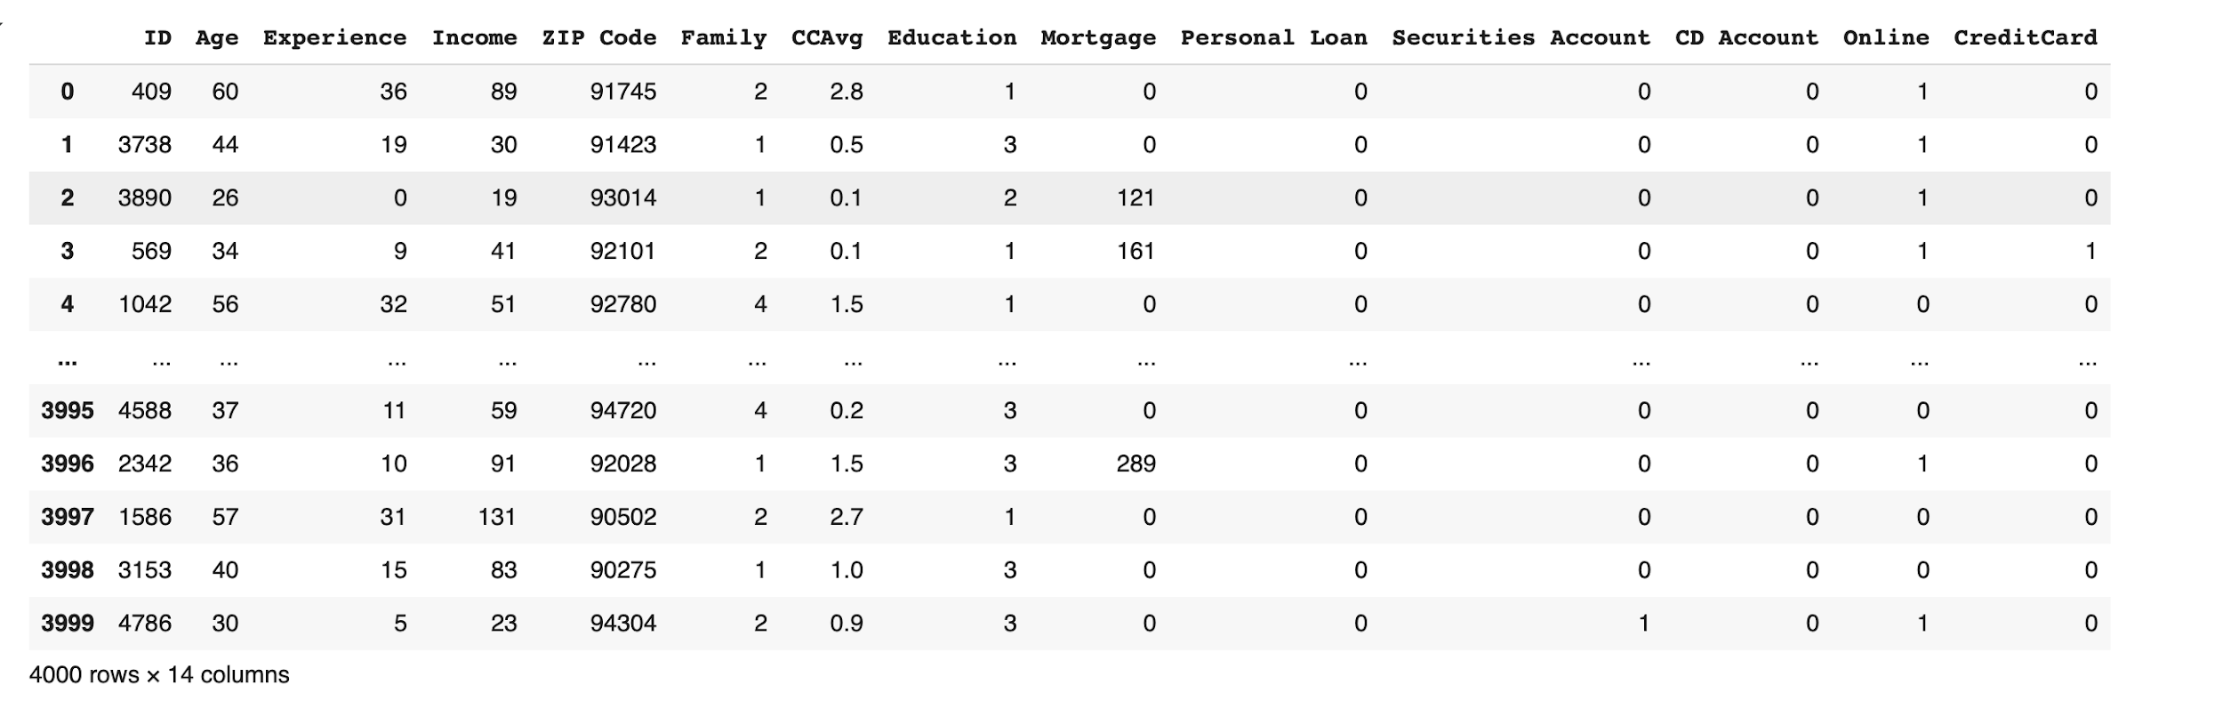
Данные — всему голова
Классическое МО — табличные данные

Slide 13

Garbage in — Garbage out
Полнота — все ли необходимые для решения задачи данные есть
Актуальность — соответствие текущему положению дел
Чистота — ошибки, выбросы, пропуски
Релевантность — соотношение данных и решаемой задачи

Slide 14

Подготовка и EDA
Подготовка и преобразование
Очистка
Обработка пропусков
Генерация признаков (Feature Engineering)
Масштабирование, etc.
Примечание: Работа с данными часто занимает до 70-80% времени в проекте МО

Slide 15
Направления классического машинного обучения

Slide 16
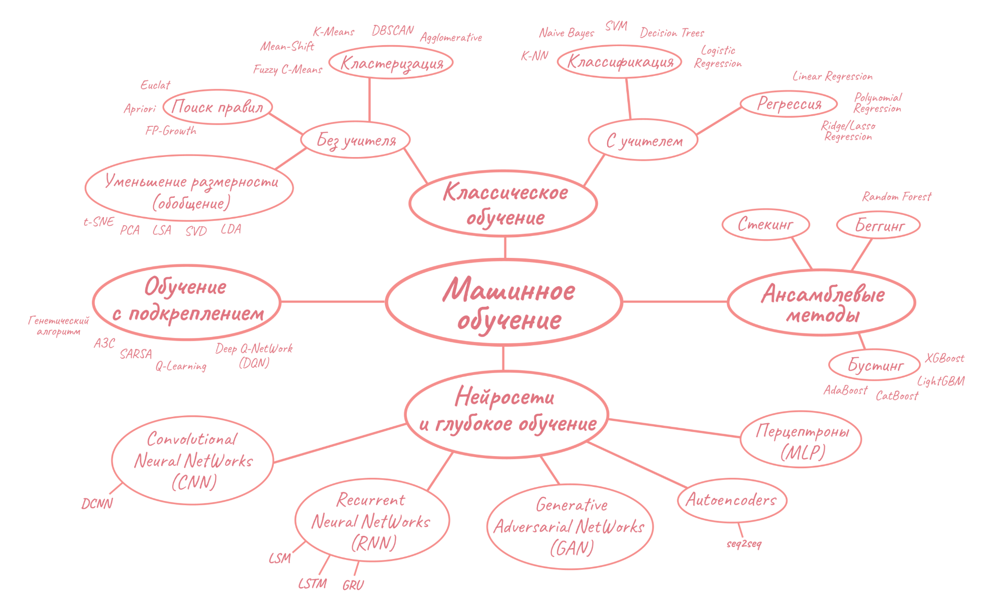
Примерная карта мира МО

Slide 17
Обучение с учителем
Учимся на прошлом, чтобы предсказывать будущее
Основная идея: Мы даём модели примеры (данные), для которых уже известны "правильные" ответы. Задача модели — научиться связывать эти примеры с их ответами, чтобы затем самой давать ответы для новых, невиданных данных.
Ключевые элементы:
Данные (Признаки / Features): Это информация, которую мы знаем об объекте.
"Правильный" Ответ (Целевая переменная / Target): Это то, что мы хотим предсказать или классифицировать. Он должен быть известен для обучающих данных.

Slide 18
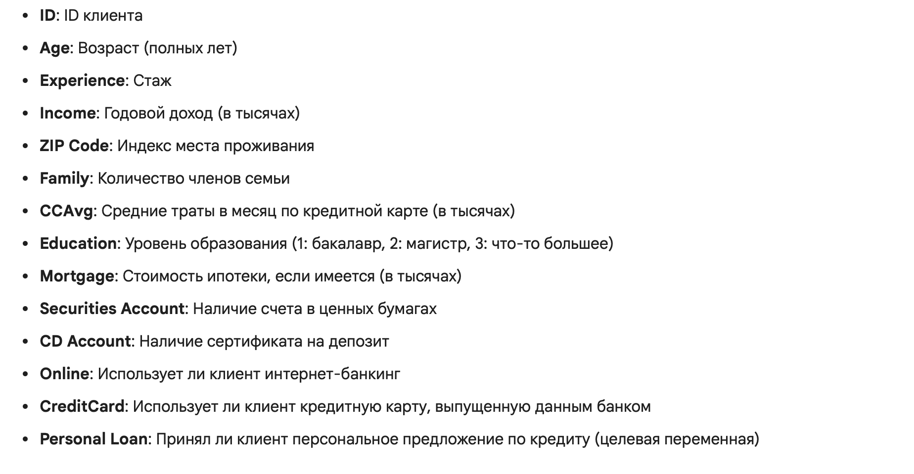
Обучение с учителем

Slide 19
Обучение с учителем

Slide 20
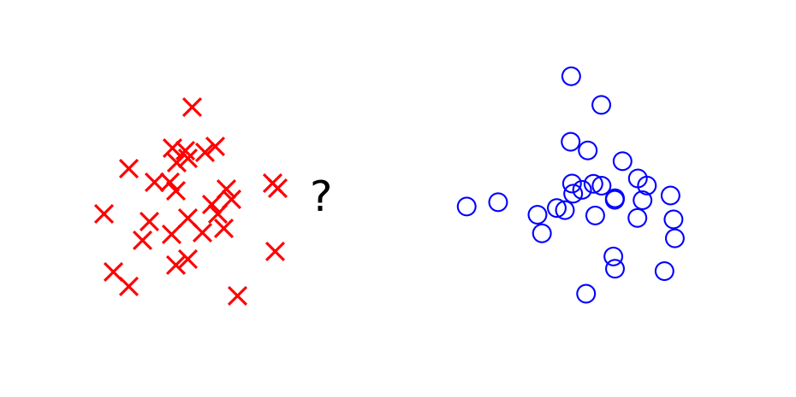
Классификация
Модель учится присваивать объектам определённые категории или классы.
Крестик или нолик?

Slide 21
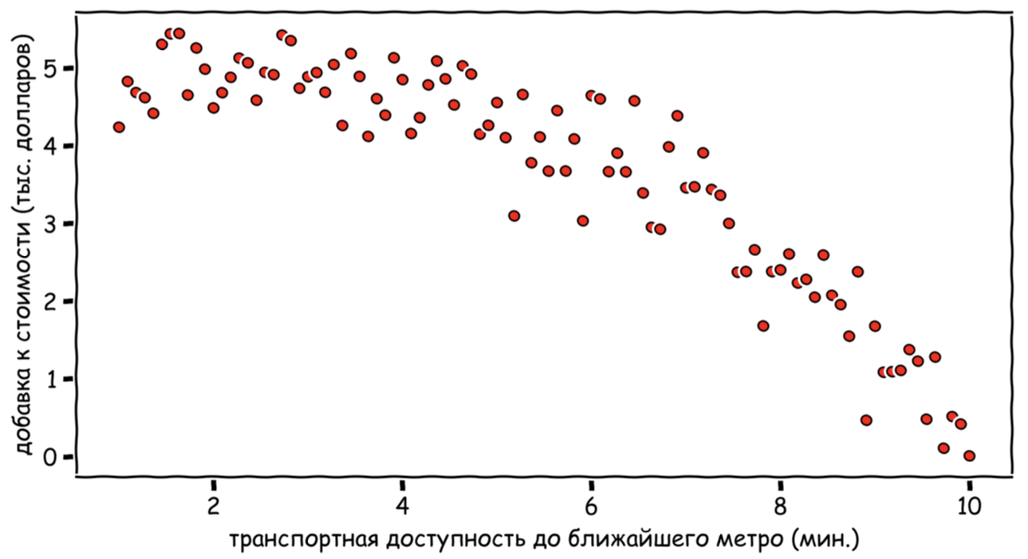
Регрессия
Модель учится предсказывать числовое, непрерывное значение.
Зависимость добавки к стоимости квартиры (в тысячах долларов) от времени транспортной доступности до ближайшего метро (в минутах).

Slide 22
Обучение без учителя
Поиск скрытых закономерностей в данных
Основная идея: В отличие от обучения с учителем, здесь у нас нет "правильных" ответов или целевой переменной. Задача модели — самостоятельно найти скрытые структуры, группы или паттерны в данных.
Только признаки, целевой переменной нет!

Slide 23
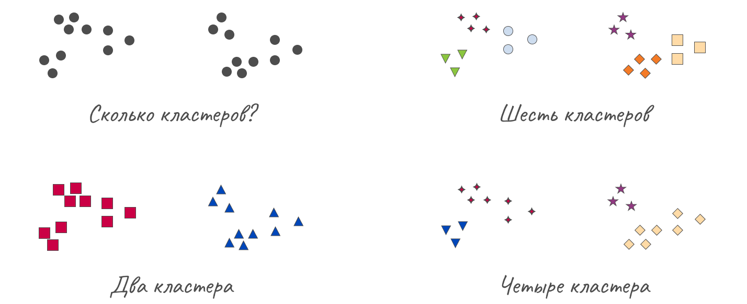
Кластеризация
Суть: Модель объединяет объекты, которые похожи друг на друга, в группы (кластеры). Объекты внутри одного кластера максимально схожи, а объекты из разных кластеров — максимально различны.

Slide 24
Кластеризация
Все дело в интерпретации

Slide 25
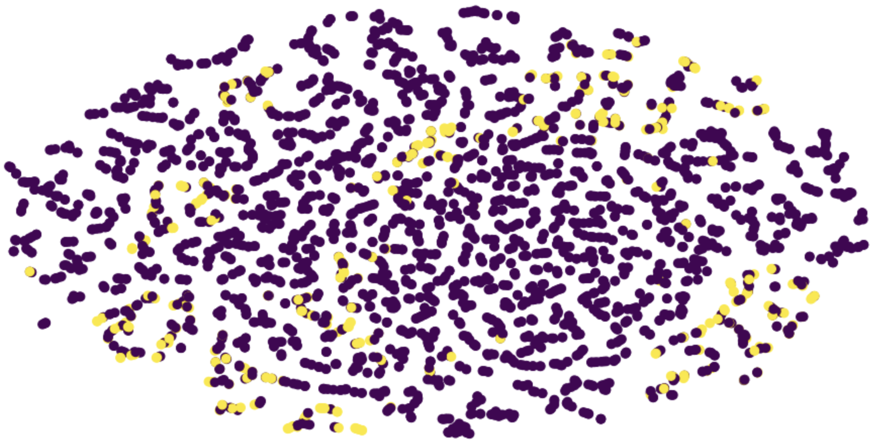
Понижение размерности
Суть: Уменьшить количество признаков, сохраняя при этом максимум важной информации.

Slide 26
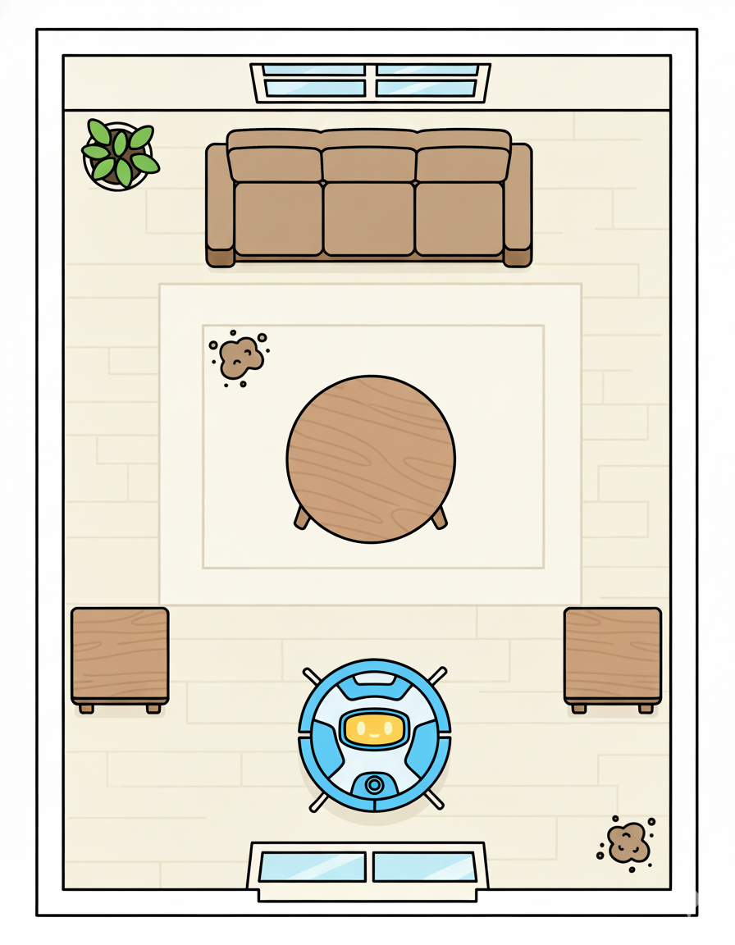
Обучение с подкреплением
Суть: «Агент» (модель) учится принимать последовательность решений, взаимодействуя со «средой». Он получает награды за правильные действия и наказания за неправильные. Цель — максимизировать общую награду.

Slide 27
Обучение моделей

Slide 28
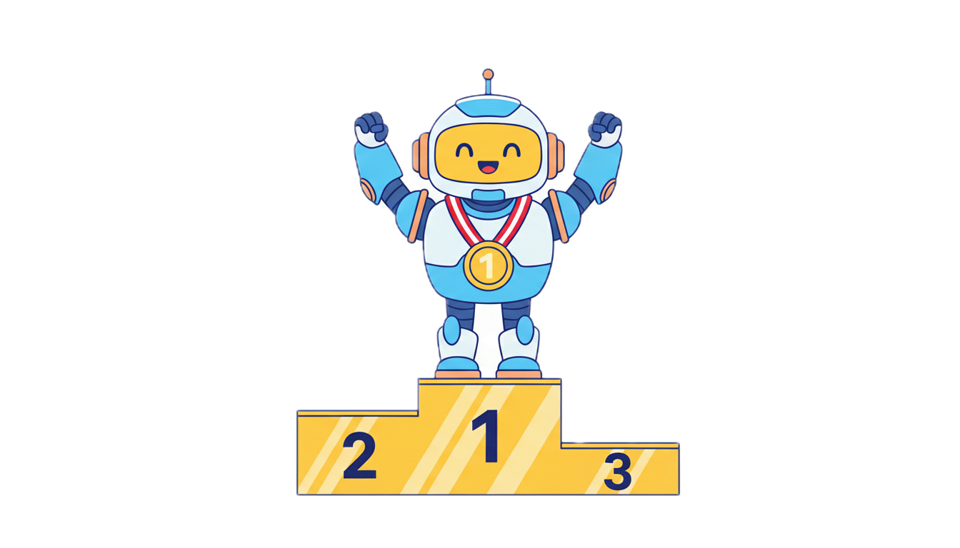
А оно вообще работает?
Построить модель — полдела, нужно убедиться, что она действительно решает практическую задачу и делает это надежно в реальных условиях.
Потенциальные проблемы:
Недообучение
Переобучение

Slide 29
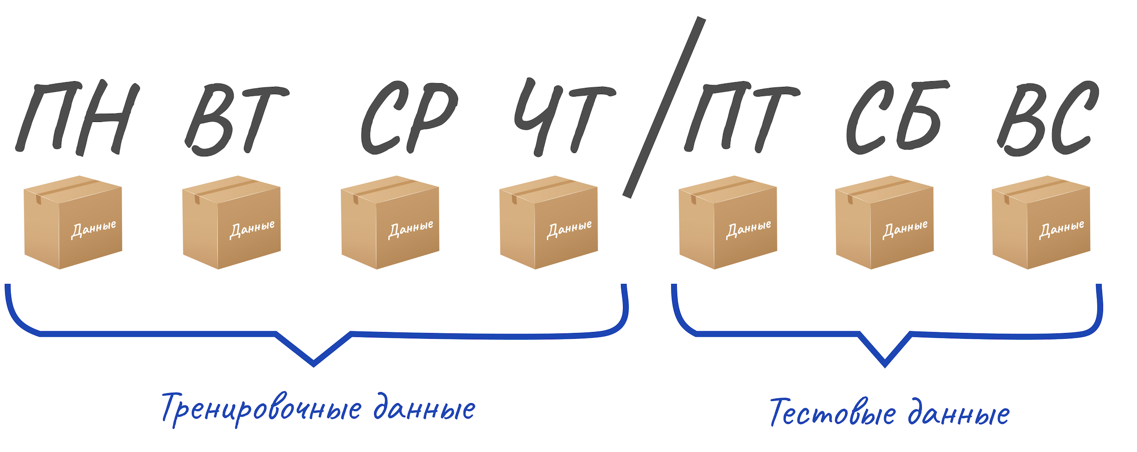
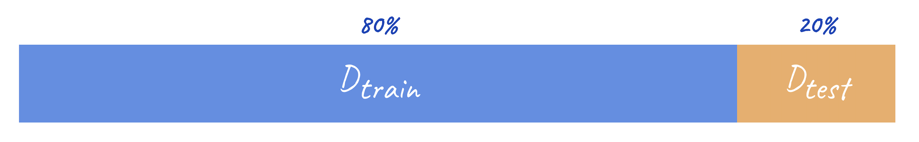
Как будем проверять?
Концепция "Генерализующей способности": Мы хотим, чтобы модель не просто запомнила данные, на которых её учили, а научилась находить общие закономерности, которые работают для любых новых данных.
Главный принцип: Учимся на одном, проверяем на другом —Train/Test Split
Фактор времени

Slide 30
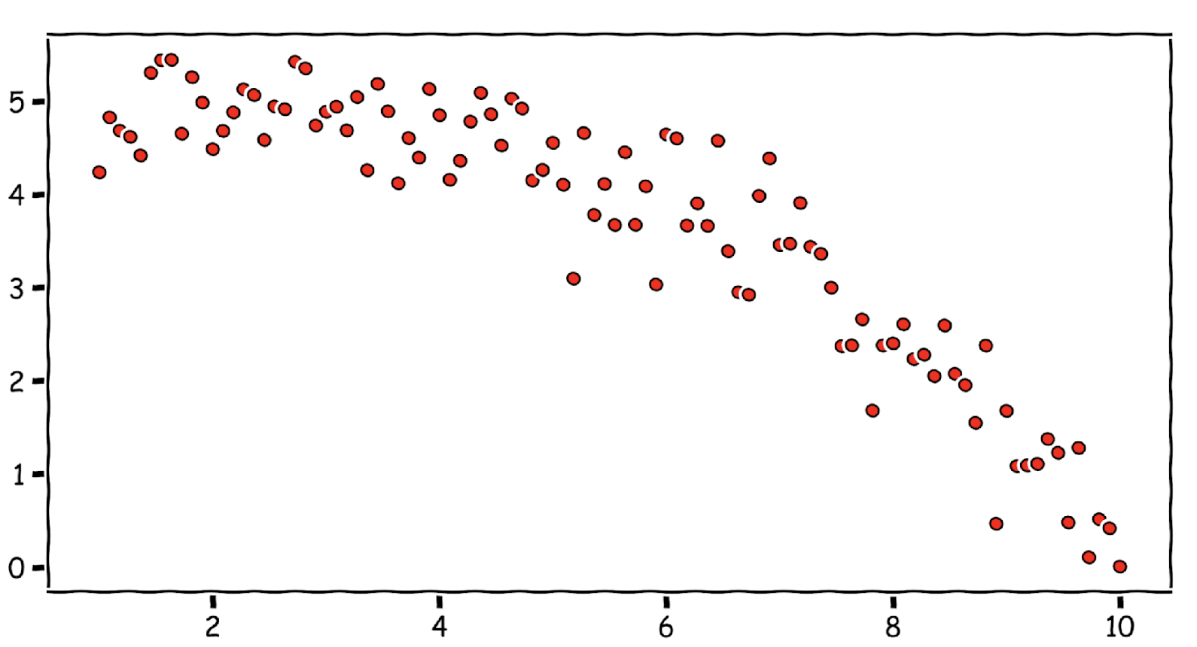
Пример
Как будет выглядеть «модель»?

Slide 31
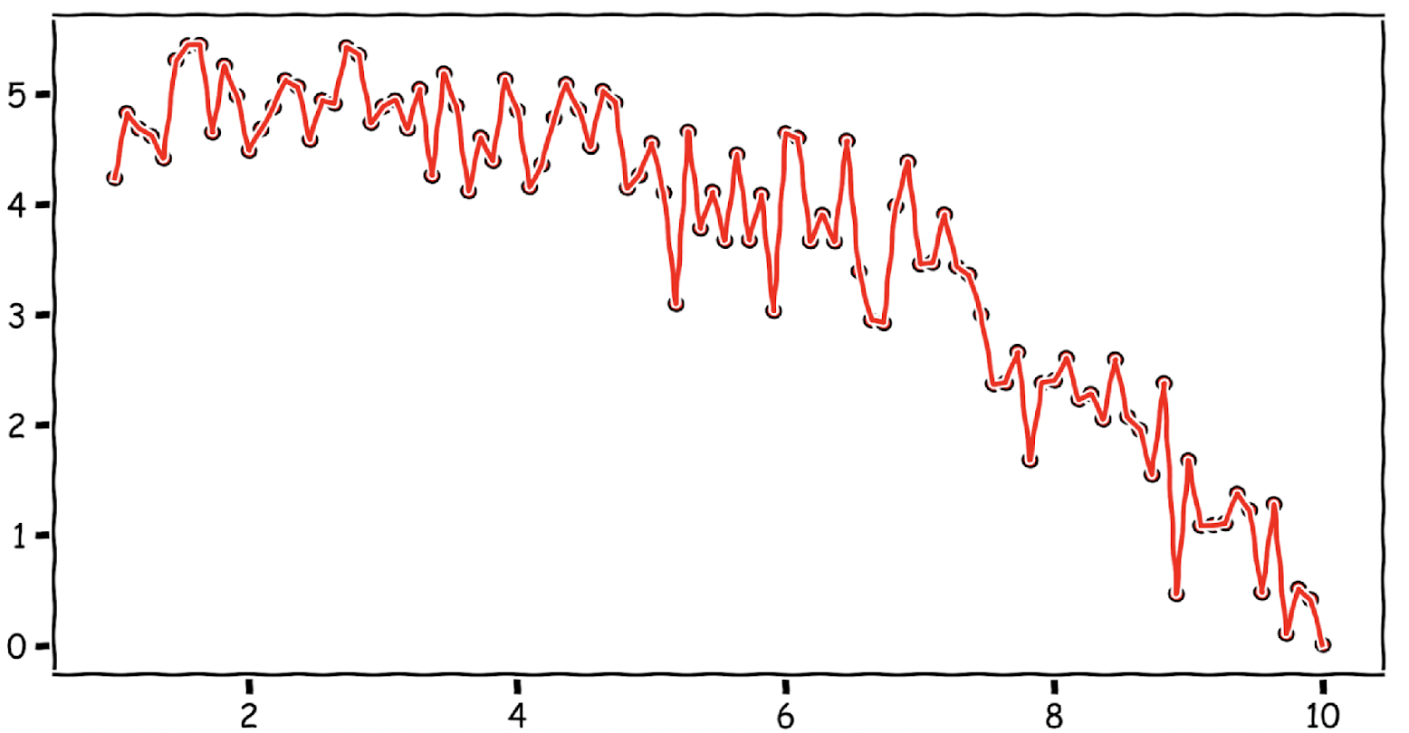
Переобучение
Модель настолько хорошо "запомнила" обучающую выборку, включая её случайный шум и особенности, что потеряла способность к обобщению (генерализации).

Slide 32
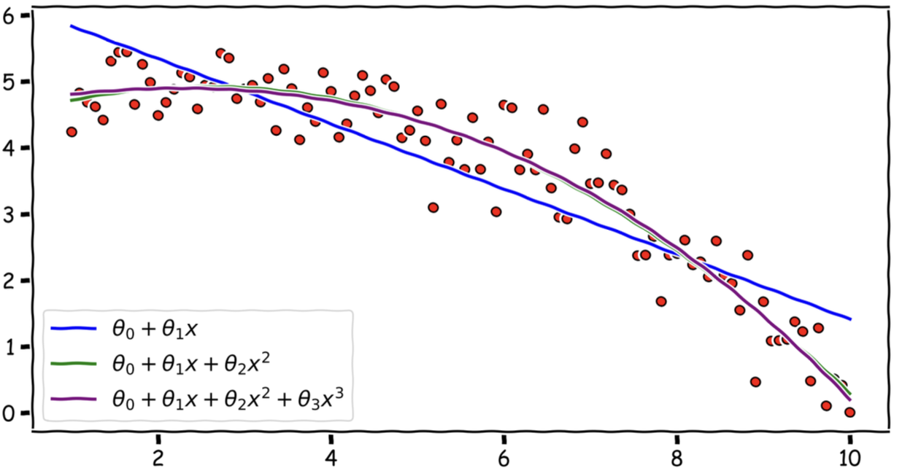
Обучение

Slide 33
Линейная регрессия

Slide 34
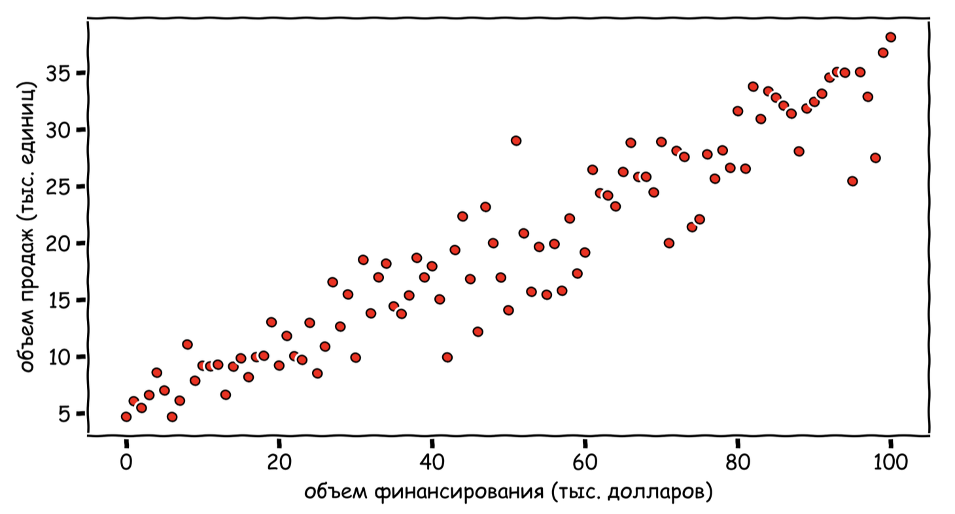
Модель регрессии
Объем продаж товара в зависимости от затрат на рекламу
Каждая точка — исторический факт
Сколько мы продадим, имея конкретный бюджет?
Какая закономерность?

Slide 35
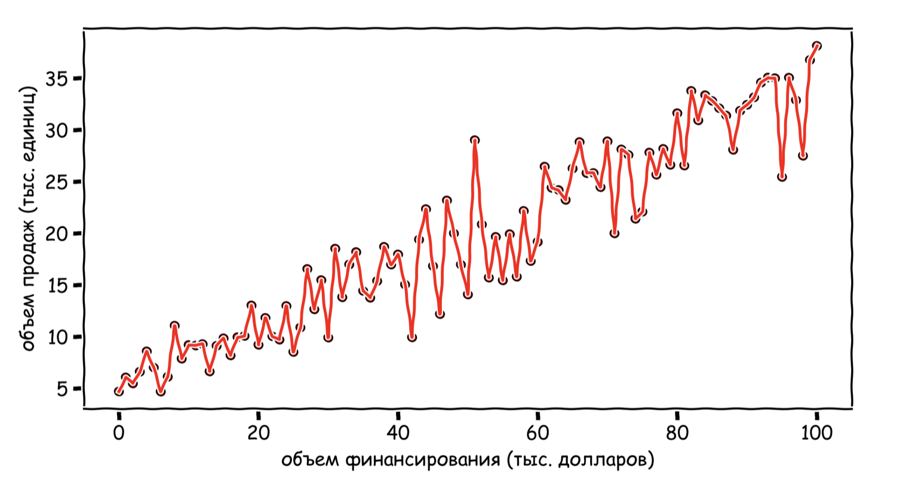
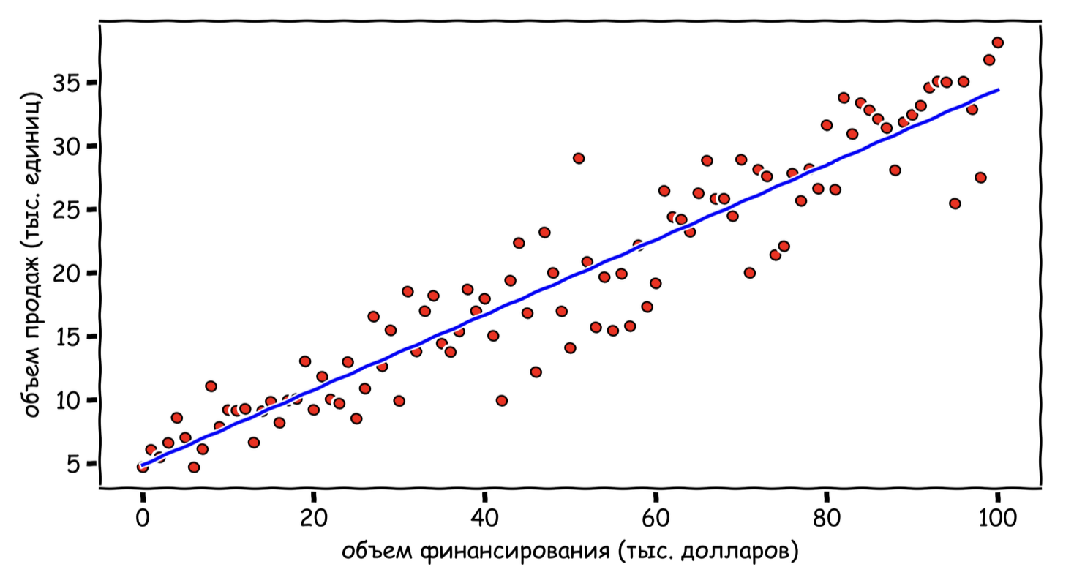
Модель регрессии
Как лучше?

Slide 36
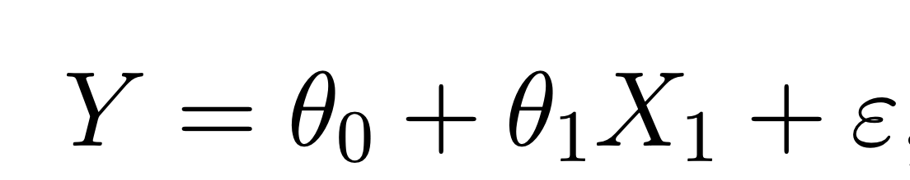
Модель регрессии
X₁ — Реклама (вход)
Y — Продажи (выход)
θ₁ (наклон) — Эффективность рекламы
θ₀ (сдвиг) — Продажи без рекламы
ε — случайная ошибка
Дисклеймер: Мы предполагаем, что мир устроен по формуле с ε (шумом), но наша модель будет предсказывать чистую линию без шума

Slide 37
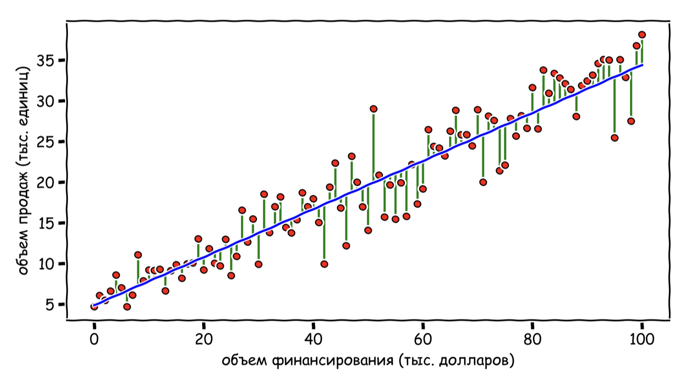
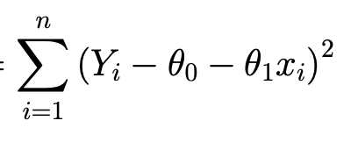
Обучение модели
ошибка — квадрат разности между истинным значением и предсказанным
Хотим, чтобы ошибки "в плюс" и "в минус" не гасили друг друга, и чтобы большие промахи наказывались сильнее
Обучение модели = Поиск таких параметров, при которых ошибка минимальна.
Дисклеймер: Здесь рассматривается RSS (Residual Squared Error), можно рассмотреть MSE (Mean Squared Error) в качестве лосса

Slide 38
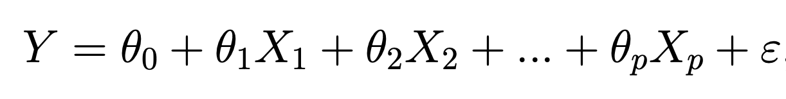
Многомерный случай
Все аналогично, просто больше признаков (p штук)
Рекламу можно запускать по ТВ (X₁), радио(X₂), в интернете(X₃) и так далее
График нарисовать уже сложно (4D, 5D...), но логика остается той же:
Это взвешенная сумма факторов.
Мы всё так же минимизируем квадрат ошибки (MSE).
На практике чаще встречается именно такая, множественная регрессия.

Slide 39
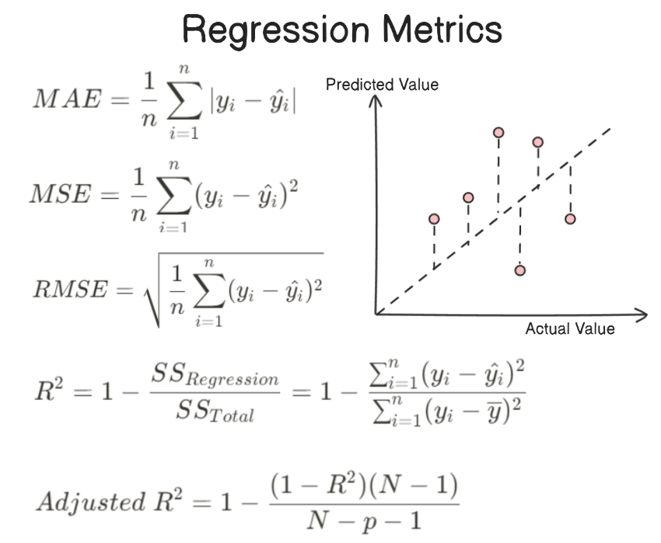
Метрики регрессии
MAE — абсолютное значение разности
MSE, RMSE — важность больших ошибок
R^2 — насколько хорошо модель «объясняет» данные

Slide 40
Спасибо за внимание

